Slide 1

PROTOTYPE · 5분 발표
TheDay
본식 날짜 하나로 결혼 준비 일정이
자동으로 펼쳐지는 캘린더 앱
결혼 준비 자동화 · Flutter · 2,800 LOC

Slide 2



01 WHY · 왜 만들었나
결혼 준비는 30~40개의 일정,
각자 다른 D-day가 흩어져 있다.
30~40개 일정
흩어진 D-day
기존 도구의 한계
본식 기준 며칠 전인지가 항목마다 전부 다름
예식장 300일 전, 스튜디오 90일 전,
메이크업 시연 30일 전 …
노션 · 구글 캘린더는 결국
수동으로 옮겨 적어야 함
→ 한 번의 입력으로 자동화하자.

Slide 3




02 CONCEPT · 한 장으로 보는 흐름
사용자는 두 번, 시스템은 나머지 전부
1
2
3
4
본식 날짜 입력
40개 기본 일정 템플릿
D-day 기준 자동 배치
캘린더 + 알림 + 진행률
1회
default_tasks.json
recommendedDaysBefore
USER
SYSTEM
본식 날짜 입력 1회 + 13개 카테고리 ON/OFF
템플릿 펼치기 · 자동 배치 · 알림 예약 · 진행률 계산

Slide 4
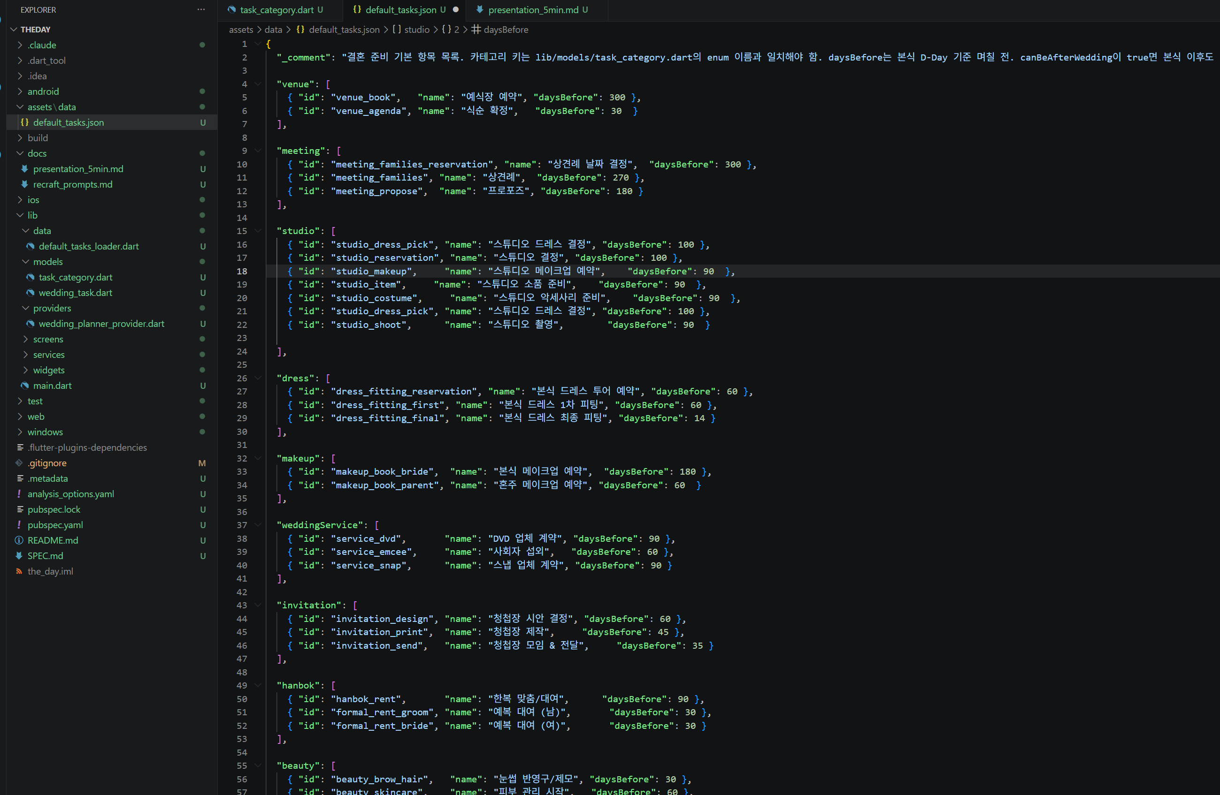
02 CONCEPT · 한 장으로 보는 흐름
Task - Json

Slide 5



03 DEMO · 실제 화면
앱은 이렇게 동작합니다
①
본식 날짜 입력
②
카테고리 선택 ON/OFF
최초 1회 · 알림 권한 요청
13개 그룹 중 필요한 것만
③
메인 캘린더 + 진행률
④
일정 상세 + 알림 설정
월간 뷰 + 오늘 할 일 + 대시보드
메모 작성 · 알림 시간 조정
앱을 안 켜도 시스템 알림이 옵니다 · 캘린더 + 대시보드 + 상세까지 한 화면 흐름

Slide 6

04 BUILD · 어떻게 만들었나
기술 스택과 현재 완성도
STACK
PROGRESS
✅ 프로토타입 생성
✅ 세부기능 – 알림
✅ 세부기능 – 진행률 대시보드
🟩 세부기능 – 빠진 항목 추가
🟩 세부기능 – D-Day 현실성 검토
🟩 세부기능 – 항목별 설명/팁 추가
🟩 세부기능 – 항목 직접 추가/수정/삭제
🟩 버그픽스 + UX 다듬기
🟩 앱아이덴티티 확정
🟩 온보딩 (처음 켰을 때 화면)
🟩 출시
Flutter 3.41.8 · Dart 3.11.5
iOS · Android · Web · Windows → 단일 코드베이스
상태관리
provider
로컬 저장
shared_preferences
캘린더 UI
table_calendar
알림
flutter_local_notifications + timezone
→ 메인 흐름은 전부 동작 · 깔자마자 일정이 채워진 캘린더가 보임

Slide 7


05 NEXT · 한계와 다음 단계
솔직한 한계, 그리고 다음 마일스톤
현재 한계
다음 단계
일정 간 의존 관계 미구현
1
DAG 의존성 그래프
예: "네일은 웨딩촬영 2일 전"
현재는 모두 본식 날짜 1개 기준
위상정렬 기반 자동 배치
소요 기간 / 예약 마감일 로직 없음
단일 D-day로만 표현됨
2
예약 마감일 분리
bookByOffsetDays 알림 분리
사용자가 일정 수정을 할 수 없음
코드의 JSON만 수정 가능
3
iOS App Store 출시
모든 태스크의 일정 자료조사 아직 안 했음
Apple Developer Program $99/년

Slide 8

THE END · THANK YOU
날짜 하나로 시작하는 결혼 준비.
TheDay · Flutter prototype

